Slide 1
Bài thuyết trình về
LAMBDA TEST
Thành Viên:
0306181379- Trần Thiện Trung.
0306181337- Phan Minh Trí.
0306181384- Phạm Lê Hoàng Tuấn.
0306181367- Lưu Ngọc Thính

Slide 2
Mục lục:
Giới thiệu
Lambda Test
Các tính năng của Lambda Test
1
2
3
Tại sao nên chọn
Lambda Test
Video Demo
4

Slide 3
Giới thiệu về
Lambda Test.

Slide 4


LambdaTest là gì?
Nền tảng kiểm tra trình duyệt chéo dựa trên đám mây
để kiểm tra khả năng tương thích trình duyệt thủ công và tự động
có thể thực hiện kiểm tra thủ công và tự động bằng Lambda Test
kiểm tra trình duyệt chéo cho các ứng dụng web trên hơn 2000 trình duyệt, hệ điều hành và thiết bị
Gỡ lỗi trong thời gian thực trên cả trình duyệt máy tính để bàn và thiết bị di động với các công cụ gỡ lỗi tích hợp

Slide 5
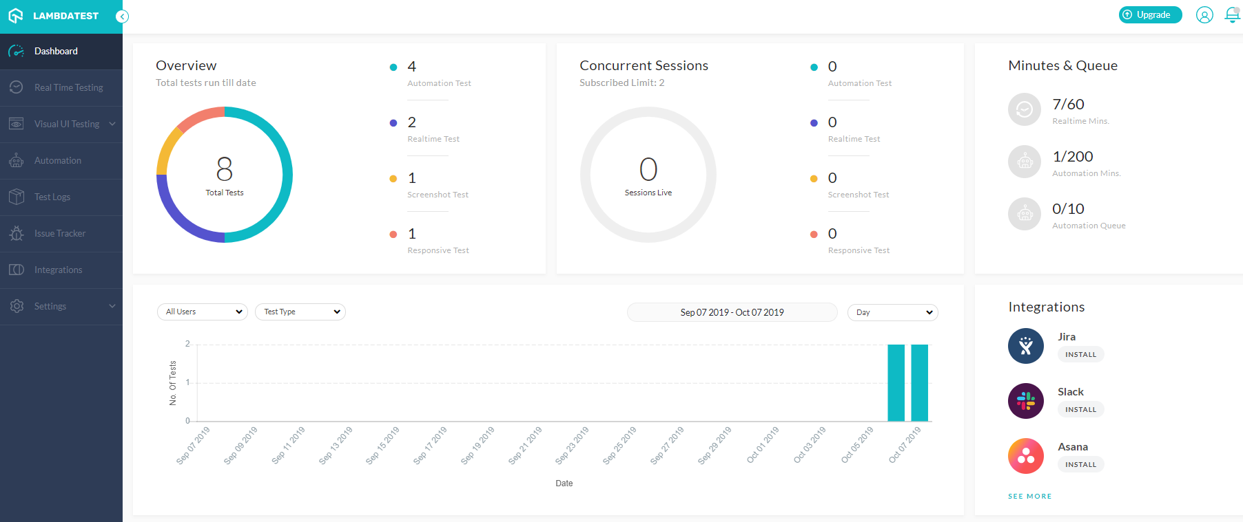
Giao diện chính của Lambda Test.

Slide 6
Đặc điểm của Lambda Test
Kiểm tra khả năng tương thích của trình duyệt trực tuyến
Thử nghiệm trên các trình duyệt máy tính để bàn mới nhất
Kiểm tra khả năng phản hồi trên tất cả các Kích thước màn hình
Cộng tác liên tục trong quá trình thử nghiệm
Kiểm tra trực quan
Trình theo dõi vấn đề có sẵn
Lợi ích của Lambda Test
Ứng dụng được trang bị tốt
Tích hợp
Giải pháp có thể mở rộng
Hỗ trợ liên tục

Slide 7
2. Các tính năng của
Lambda Test

Slide 8
I. Live Testing

Slide 9
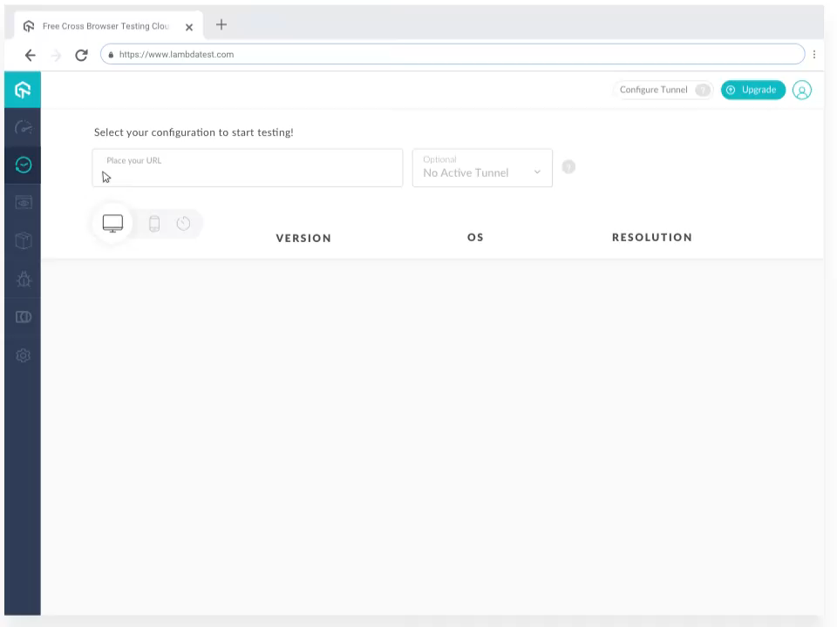
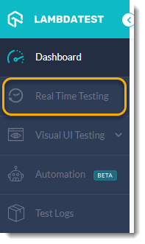

I. Live Testing
Thực hiện kiểm tra khả năng tương thích của trình duyệt tương tác trực tiếp đối với các trang web và ứng dụng web công cộng hoặc được lưu trữ cục bộ của bạn trên hơn 2000 trình duyệt dành cho thiết bị di động và máy tính để bàn thực chạy trên
hệ điều hành thực.

Slide 10
II. Automated Testing

Slide 11
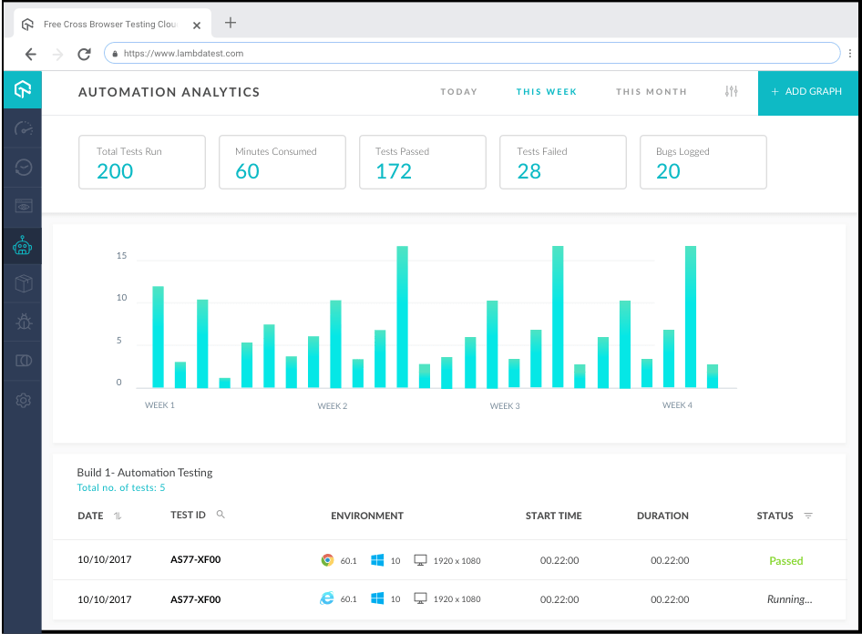
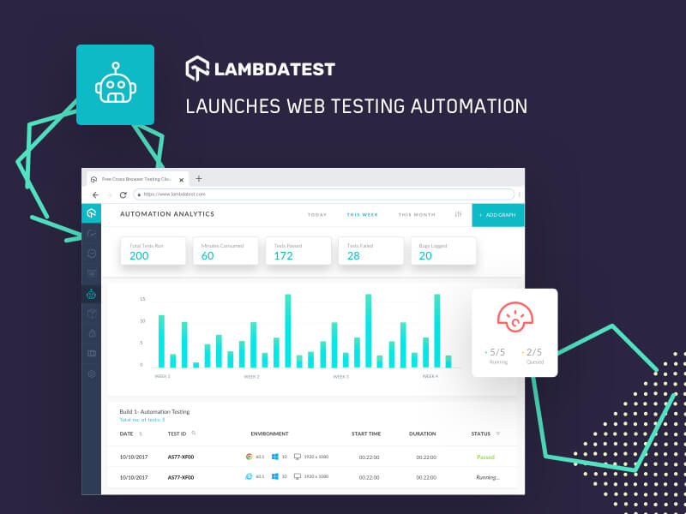
II. Automated Testing
Bạn có thể đặt tối đa 10 bài test trong hàng đợi.

Slide 12
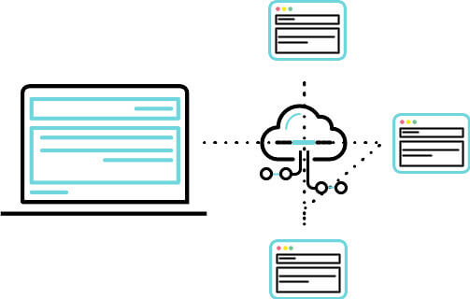
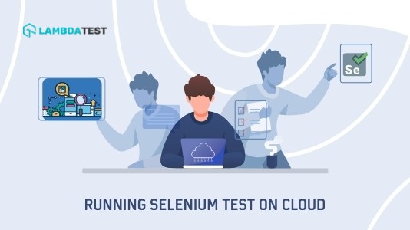
II. Automated Testing
Lưới Kiểm Tra Selenium Trực Tuyến Để Tự Động Hóa Kiểm Tra Trình Duyệt
Thực hiện kiểm tra tự động hóa Selenium trên lưới kiểm tra Selenium dựa trên đám mây có thể mở rộng, bảo mật và đáng tin cậy trực tuyến.
Lưới selenium dựa trên đám mây

Slide 13
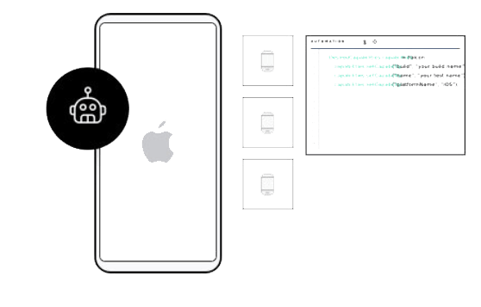
II. Automated Testing
Kiểm Tra Tự Động Hóa Selenium Trên Trình Duyệt Di Động
Chạy các tập lệnh kiểm tra Appium và Selenium Automation của bạn trên các trình duyệt di động Android và iOS khác nhau. Từ các trình duyệt Android hoặc iOS mới nhất đến các phiên bản cũ.
Phát triển, kiểm tra và cung cấp nhanh hơn mọi lúc với LambdaTest Selenium Grid trực tuyến.

Slide 14
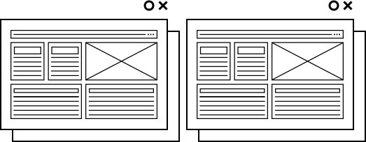
II. Automated Testing
Thực Hiện Kiểm Tra Song Song Với Selenium Grid Online
Rút ngắn chu kỳ thử nghiệm của bạn bằng nhiều lần thông qua thử nghiệm song song với Selenium Grid trực tuyến và đảm bảo ra mắt nhanh hơn trên thị trường.
Thực hiện kiểm tra Selenium trên hàng trăm trình duyệt + kết hợp hệ điều hành, đồng thời.

Slide 15
III. Automated
Screenshots

Slide 16
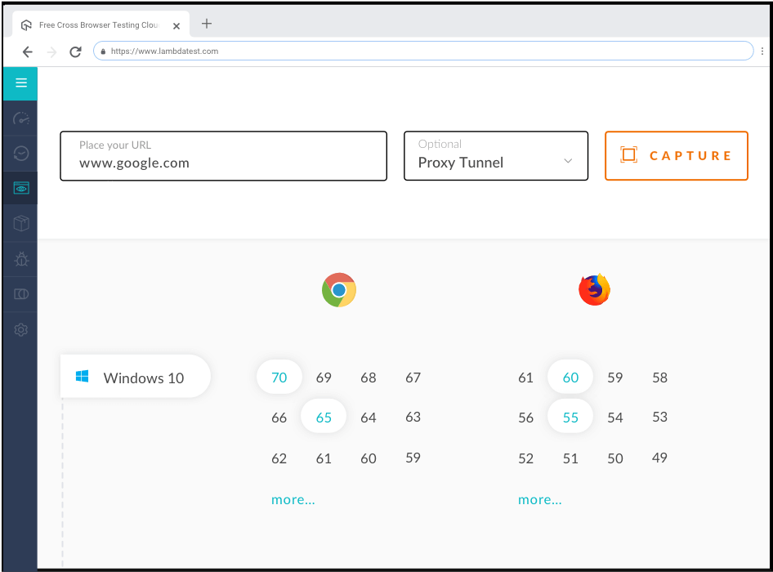
III. Automated Screenshots
Chụp ảnh màn hình tự động được phân trang đầy đủ trên máy chạy hệ điều hành thực chỉ bằng một cú nhấp chuột.

Slide 17
IV. Responsive
Testing

Slide 18
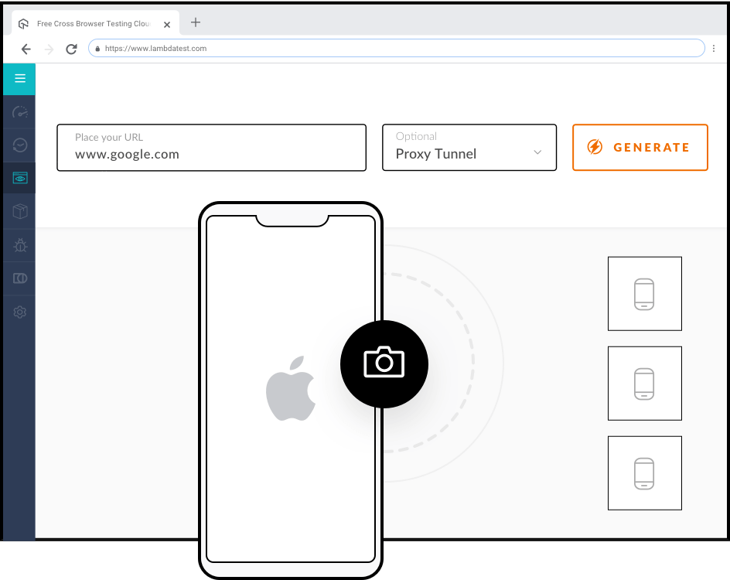
IV. Responsive Testing
Công Cụ Để Thực Hiện Kiểm Tra Khả Năng Đáp Ứng Trực Tuyến
Thực hiện kiểm tra độ phân giải trực tuyến để kiểm tra thiết kế trên nhiều kích thước màn hình khác nhau, từ trình duyệt trên thiết bị di động đến máy tính để bàn.

Slide 19
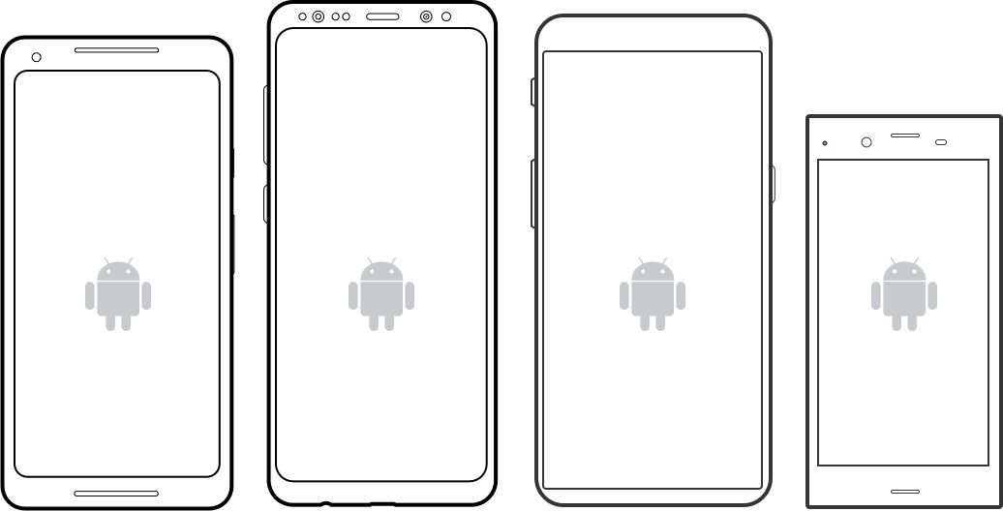
IV. Responsive Testing
Kiểm tra trang web về khả năng phản hồi trên trình duyệt Android
Kiểm tra ngay trang web hoặc ứng dụng web sẽ trông như thế nào trong hầu hết các thiết bị Android phổ biến ở cả chế độ ngang và dọc.
Thử nghiệm phản hồi tức thì trên hơn 16 kích thước màn hình Android bao gồm Google Pixel, Samsung Galaxy 8+, Oneplus, v.v.

Slide 20
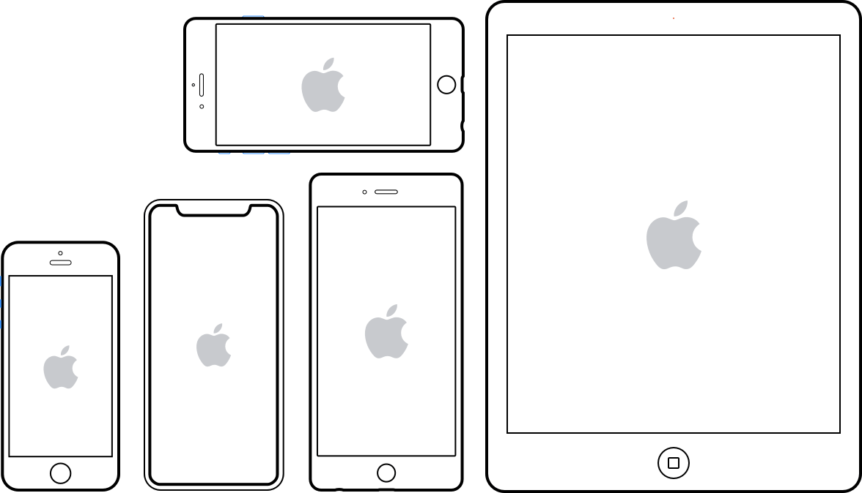
IV. Responsive Testing
Kiểm tra thiết kế đáp ứng trên trình duyệt iOS
Thực hiện kiểm tra đáp ứng trang web trực tuyến trên các - trình duyệt IOS được sử dụng nhiều nhất -theo thị phần.
Bạn có thể thực hiện kiểm tra khả năng phản hồi cho các ứng dụng web của mình trên 44 trình duyệt với chế độ Ngang và dọc.

Slide 21
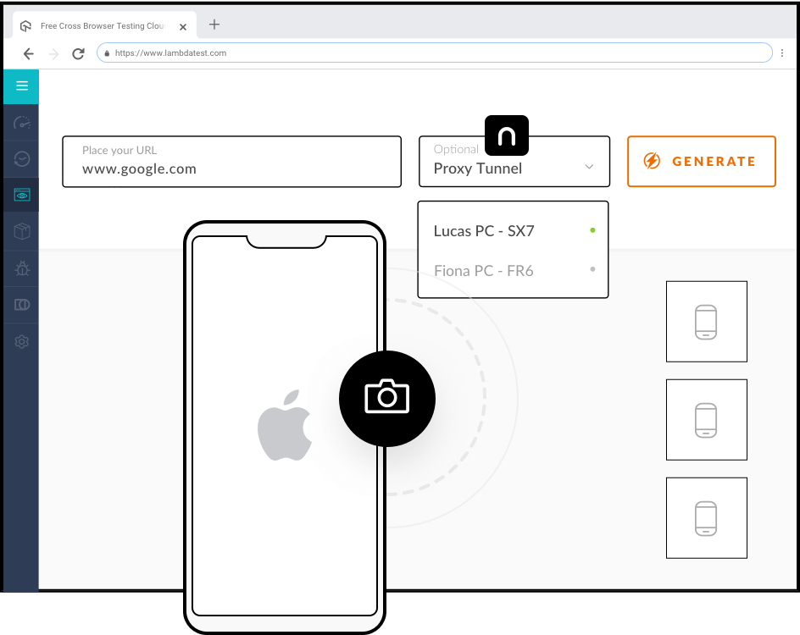
IV. Responsive Testing
Với tính năng Lambda Tunnel trong Kiểm tra độ phân giải, bạn sẽ có thể kiểm tra trang web hoặc ứng dụng web được lưu trữ cục bộ của mình sẽ trông như thế nào trong hầu hết các trình duyệt di động phổ biến ở cả chế độ ngang và dọc.
Bạn có thể thực hiện kiểm tra thiết kế đáp ứng cho trang cục bộ của mình trên 44 cấu hình thiết bị với các cổng xem khác nhau cùng một lúc.
Kiểm tra thiết kế đáp ứng của các trang địa phương

Slide 22
V. LT - Browser

Slide 23
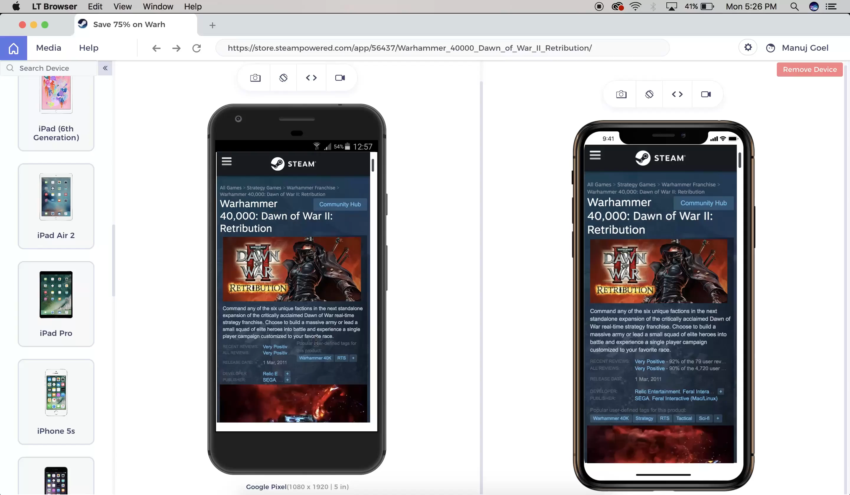
V. LT-Browser
Kiểm tra góc nhìn di động của trang web của bạn
Trang web thử nghiệm trên các thiết bị khác nhau trên thiết bị di động được cài đặt sẵn. Xem chế độ xem trang web trên thiết bị di động trên thiết bị Android và iOS với trình duyệt LT, một trình duyệt thân thiện với nhà phát triển để gỡ lỗi chế độ xem trên thiết bị di động.

Slide 24
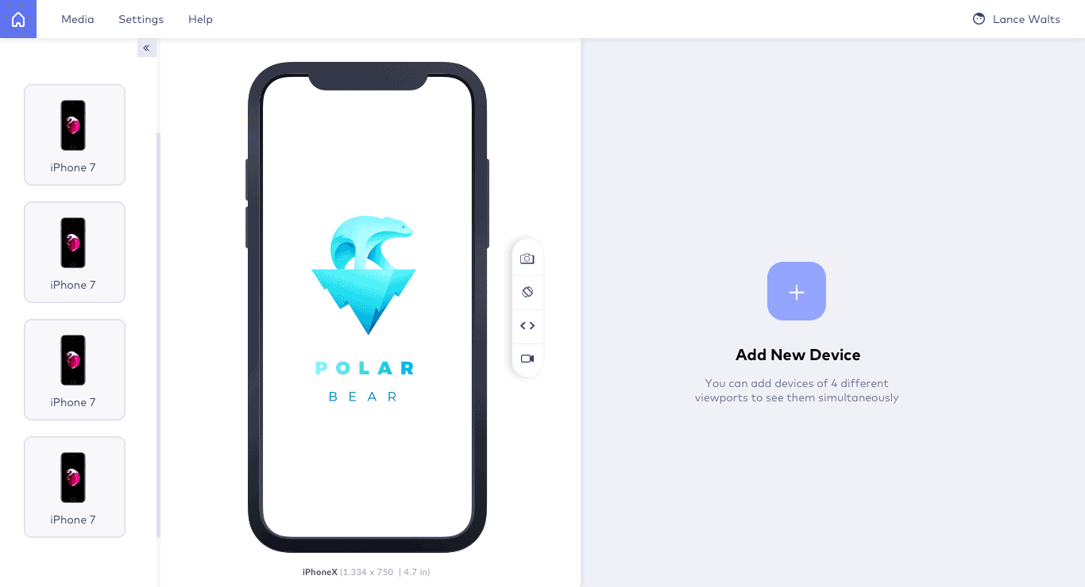
V. LT-Browser
Kiểm tra trang web trên các thiết bị khác nhau
Với LT Browser, bạn có thể xem trang web trên thiết bị di động trên các kích thước và độ phân giải màn hình khác nhau.
Với hơn 25 thiết bị để lựa chọn, việc kiểm tra trang web trên thiết bị di động dễ dàng hơn nhiều. Sử dụng LT Browser và đảm bảo rằng trang web của bạn đáp ứng trên thiết bị di động.

Slide 25
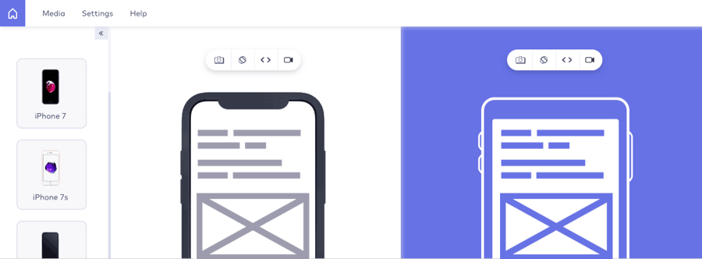
V. LT-Browser
Chế độ xem trang web song song trên thiết bị di động
Kiểm tra đồng thời trên hai thiết bị với LT Browser và thực hiện kiểm tra trang web di động trên các thiết bị máy tính bảng và máy tính để bàn khác nhau, đồng thời kiểm tra trang web trên các độ phân giải khác nhau.

Slide 26
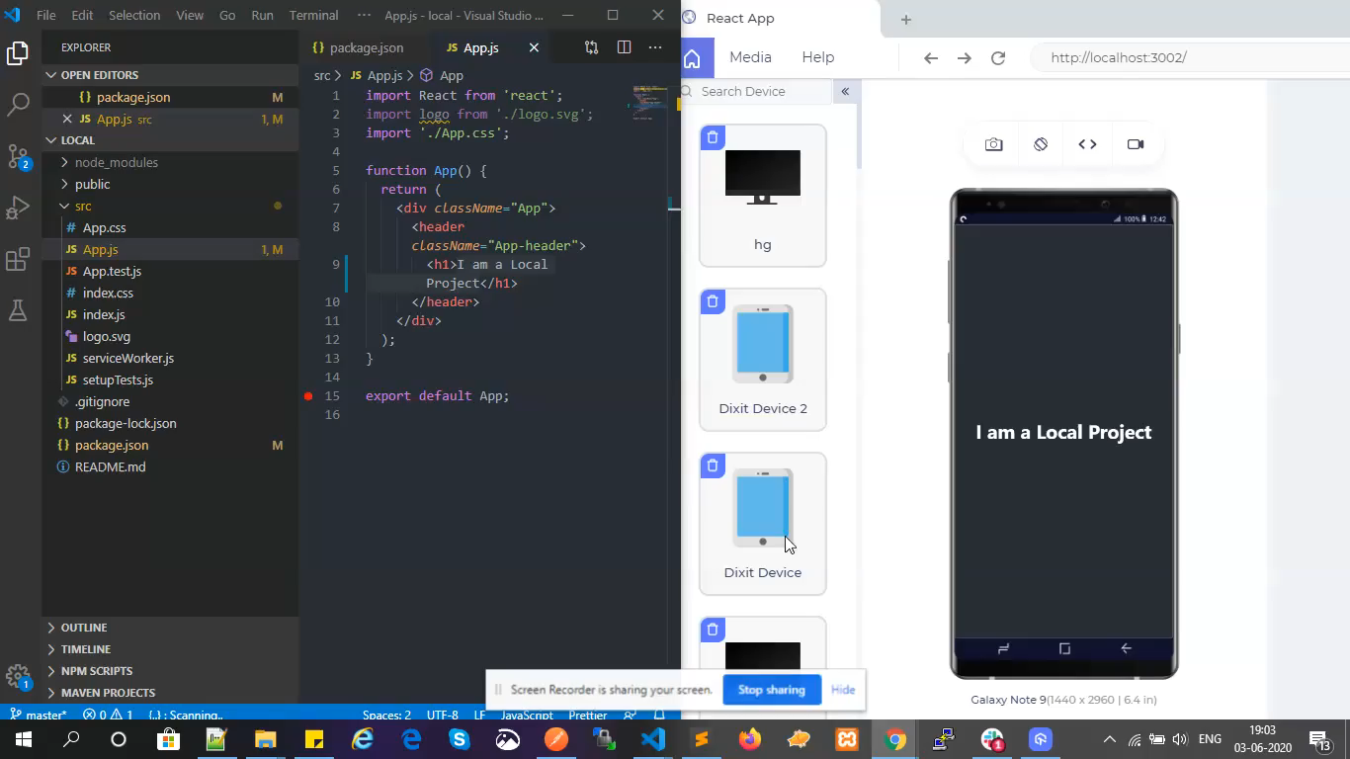
V. LT-Browser
Bạn Có Thích Tải Nóng Không?
LT Browser hỗ trợ tải lại nóng để giúp bạn xem các thay đổi của mình ngay lập tức trong thời gian thực.
Bất cứ khi nào bạn nhấn lưu trong mã phản ứng của mình trong trình chỉnh sửa mã hoặc IDE, URL cục bộ sẽ tự động tải lại trong Trình duyệt LT.

Slide 27
3. Video Demo

Slide 28
4. Tại sao nên chọn
Lambda Test ?.

Slide 29



Thêm lý do để yêu LambdaTest
Đó không chỉ là về cơ sở hạ tầng, bạn nhận được một loạt các tính năng miễn phí sẽ giúp trải nghiệm thử nghiệm trên nhiều trình duyệt của bạn mượt mà hơn và giúp bạn vận chuyển sản phẩm nhanh hơn.
Kiểm tra vị trí địa lý
Gỡ lỗi tích hợp
Kiểm tra các trang được lưu trữ cục bộ

Slide 30









Hợp tác liền mạch
Tích hợp LambdaTest với công cụ yêu thích của bạn và giúp bạn tránh khỏi việc quản lý các lỗi và tác vụ theo cách thủ công. Cũng phù hợp với đường ống CI / CD của bạn.

Slide 31

Lite
Miễn phí trọn đời
Các lợi ích nhận được :
MỖI THÁNG LẬP HÓA ĐƠN HÀNG NĂM
1 thử nghiệm song song (5 người dùng).
60 phút / tháng Kiểm tra trình duyệt thời gian thực
6 phiên , mỗi phiên 10 phút
10 bài kiểm tra ảnh chụp màn hình mỗi tháng
10 bài kiểm tra đáp ứng mỗi tháng
30 phút mỗi ngày truy cập vào trình duyệt LT
Hỗ trợ 24x7
Tích hợp ứng dụng của bên thứ 3
Miễn phí 100 phút tự động hóa trong 15 ngày
Tự động hóa web
Bao gồm Trực tiếp
$ 158
MỖI THÁNG LẬP HÓA ĐƠN HÀNG NĂM
BẮT ĐẦU
Kiểm tra song song là gì?
Kiểm tra tự động hóa trình duyệt web không giới hạn
Kiểm tra trình duyệt thời gian thực không giới hạn
Kiểm tra ảnh chụp màn hình không giới hạn
Kiểm tra đáp ứng không giới hạn
Truy cập không giới hạn vào trình duyệt LT
Hỗ trợ 24x7
Tích hợp ứng dụng của bên thứ 3
Trực tiếp
$ 15
MỖI THÁNG LẬP HÓA ĐƠN HÀNG NĂM
BẮT ĐẦU
Kiểm tra song song là gì?
Kiểm tra trình duyệt thời gian thực không giới hạn
Kiểm tra ảnh chụp màn hình không giới hạn
Kiểm tra đáp ứng không giới hạn
Truy cập không giới hạn vào trình duyệt LT
Hỗ trợ 24x7
Tích hợp ứng dụng của bên thứ 3
Miễn phí 100 phút tự động hóa trong 15 ngày
Tự động hóa trình duyệt web & di động
Bao gồm Trực tiếp
$ 99
MỖI THÁNG LẬP HÓA ĐƠN HÀNG NĂM
BẮT ĐẦU
Kiểm tra song song là gì?
Kiểm tra tự động hóa trình duyệt web và thiết bị di động không giới hạn
Kiểm tra trình duyệt thời gian thực không giới hạn
Kiểm tra ảnh chụp màn hình không giới hạn
Kiểm tra đáp ứng không giới hạn
Truy cập không giới hạn vào trình duyệt LT
Hỗ trợ 24x7
Tích hợp ứng dụng của bên thứ 3

Slide 32
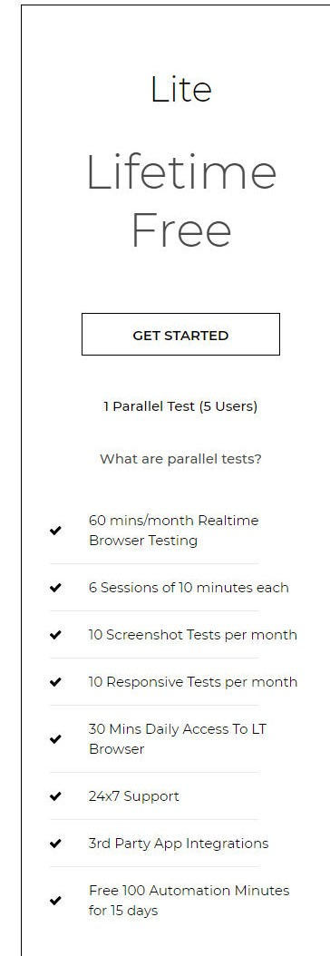
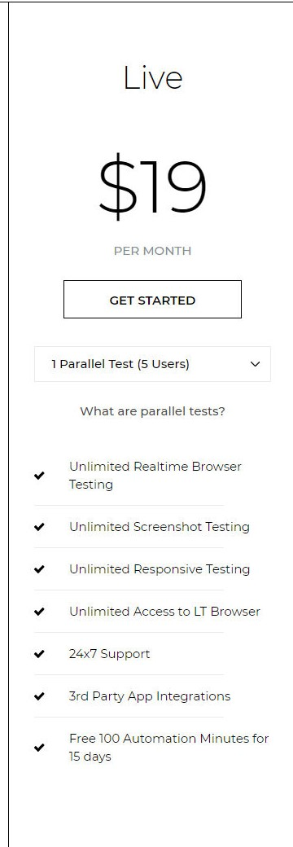
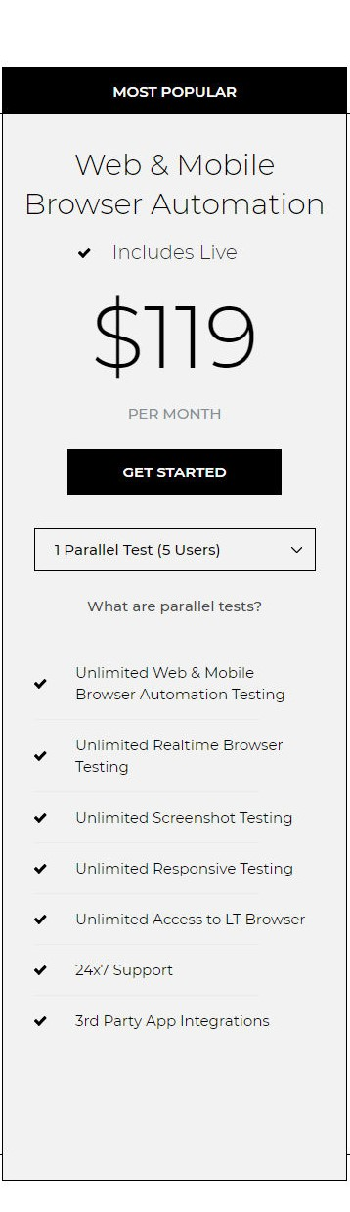
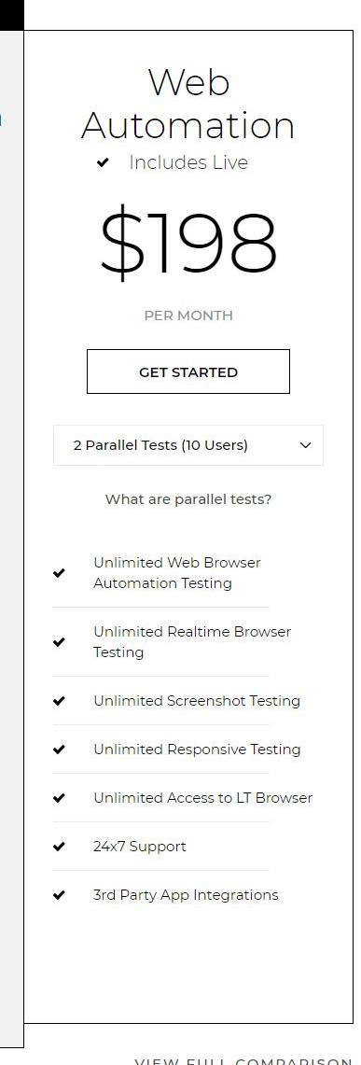
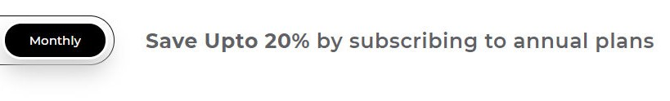
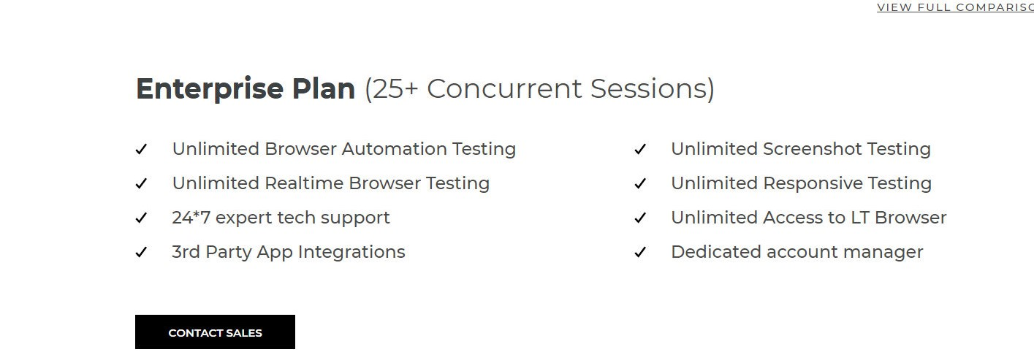

Slide 33
Cảm ơn cô và các bạn đã lắng nghe bài thuyết trình về
Lambda Test của nhóm chúng mình.
Thank for listening…

